Slide 1
5.10 ZOJ1025-WOODEN STICKS
现有n根木棒，已知它们的长度和重量。要用一部木工机一根一根地加工这些木棒。该机器在加工过程中需要一定的准备时间，是用于清洗机器，调整工具和模版的。
木工机需要的准备时间如下：
（1）第一根木棒需要1min的准备时间；
（2）在加工了一根长为l ，重为w的木棒之后，接着加工一根长为l ' (l ≤ l' )，重为 w' ( w≤w')的木棒是不需要任何准备时间的，否则需要一分钟的准备时间。
给定n根木棒，找到最少的准备时间。
  例如现在有长和重分别为（4，9），（5，2），（2，1），（3，5）和（1，4）的五根木棒，那么所需准备时间最少为2min，顺序为（1，4），（3，5），（4，9），（2，1），（5，2）。
1

Slide 2
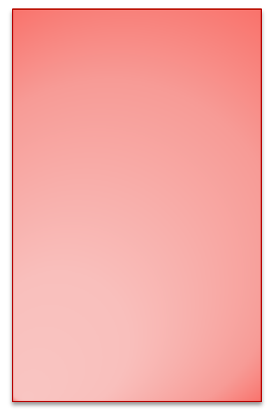
5.10 ZOJ1025-WOODEN STICKS
输入
  输入有多组测试例。输入数据的第一行是测试例的个数T。
  每个测试例两行：
  第一行是一个整数n（1≤n≤5000），表示有多少根木棒；
  第二行包括n×2个整数，表示l₁，w₁，l₂，w₂，l₃，w₃，…，l_{n}，w_{n}，其中l_{i}和w_{i}表示第i根木棒的长度和重量。
  数据由一个或多个空格分隔。
输出
  输出是以分钟为单位的最少准备时间，一行一个。
输入样例
3
5
4 9 5 2 2 1 3 5 1 4
3
2 2 1 1 2 2
3
1 3 2 2 3 1
输出样例
2
1
3

Slide 3
5.10 ZOJ1025-WOODEN STICKS
本题仅仅使用贪心算法是不够的，排序之后还要使用动态规划的算法。
（1）数据结构
采用结构体表示木棒的信息：
  #define maxN 5001
  struct stick
  {
  int l; //木棒的长度
  int w; //木棒的重量
  };
  stick data[maxN]; //存放所有木棒

Slide 4
5.10 ZOJ1025-WOODEN STICKS
（2）按木棒的长度使用贪心算法
利用C++的标准模板库函数sort()实现排序：
  sort(data, data+n, cmp);
排序函数cmp()的实现：
  int cmp(stick a, stick b)
  {
  //长度相等时，按重量排序
  if (a.l == b.l) return a.w < b.w;
  //优先按长度排序
  else if (a.l < b.l) return true;
  return false;
  }

Slide 5
5.10 ZOJ1025-WOODEN STICKS
（3）使用动态规划的方法，计算重量w的最长单调递增子序列的个数
用数组b记录重量w的分组序号。
  在表中，4，5和9的组序号是1，1和2的组序号是2。
则a[i].w（0≤i＜n）最长递增子序列的分组个数为：max {b[i]}。
b[i]满足最优子结构性质，可以递归地定义为：
  b[0]＝1；
  b[i] ＝ max {b[j]}＋1，0≤j＜i
0≤i＜n
0＜i＜n
a[i].w＜a[j].w
 | 0 | 1 | 2 | 3 | 4
长度l | 1 | 2 | 3 | 4 | 5
重量w | 4 | 1 | 5 | 9 | 2
数组b | 1 | 2 | 1 | 1 | 2

Slide 6
算法5.16 计算重量W的最长单调递增子序列个数的动态规划实现
//形参n是木棒的数量，stick是木棒参数的数组
int LIS(int n, stick a[])
{
//数组b表示木棒分组的序号
int b[maxN];
memset(b, 0, sizeof(b));
int i, j, k;
b[0]=1;
for (i=1; i<n; i++)
{
//计算第i个木棒的的分组序号
k=0;
for (j=0; j<i; j++)
if (a[i].w<a[j].w && k<b[j]) k=b[j];
b[i]=k+1;
}
//查找最大的分组序号（数组b中的最大值）
int max=0;
for (i=0; i<n; i++)
if (b[i]>max) max=b[i];
return max;
}

